Slide 1

RB Gestão
Financeira
Suas finanças no Windows
Planejamento mensal e acompanhamento do patrimônio
Notes:
Produto: RB Gestão Financeira 2.4.22. Fonte: package.json e app/app.js. Arte abstrata de fundo gerada com ImageGen, sem representação da interface.

Slide 2
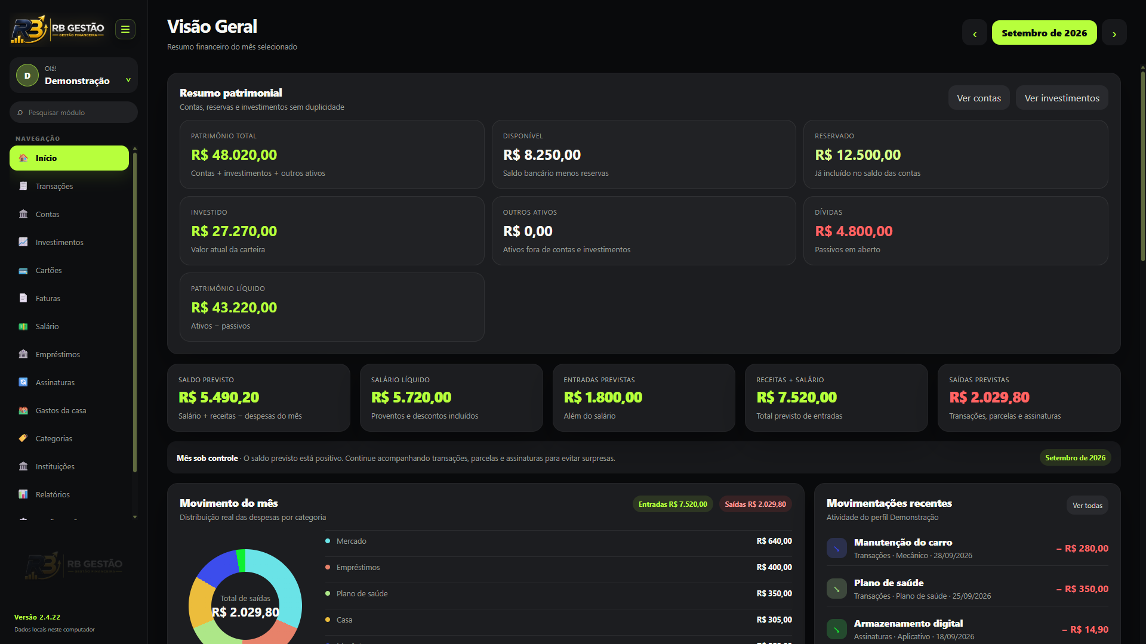
Visão geral do seu dinheiro
Saldo previsto, despesas do mês e patrimônio em uma visão consolidada.
Dados fictícios para demonstração
Notes:
Captura real da interface local da versão 2.4.22, com base de demonstração isolada. Todos os nomes e valores são fictícios. Fonte funcional: app/app.js. Nenhuma integração bancária automática é representada.

Slide 3
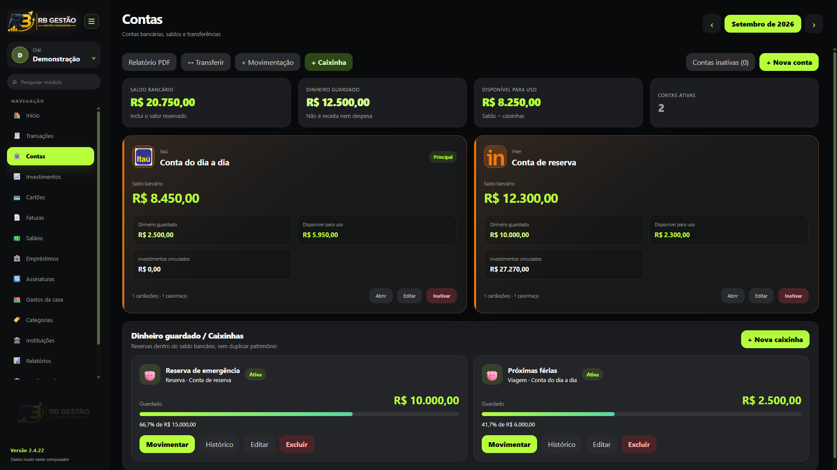
Contas e reservas
Saldos, transferências e caixinhas com metas para organizar o dinheiro.
Dados fictícios para demonstração
Notes:
Captura real da interface local da versão 2.4.22, com base de demonstração isolada. Todos os nomes e valores são fictícios. Fonte funcional: app/app.js. Nenhuma integração bancária automática é representada.

Slide 4
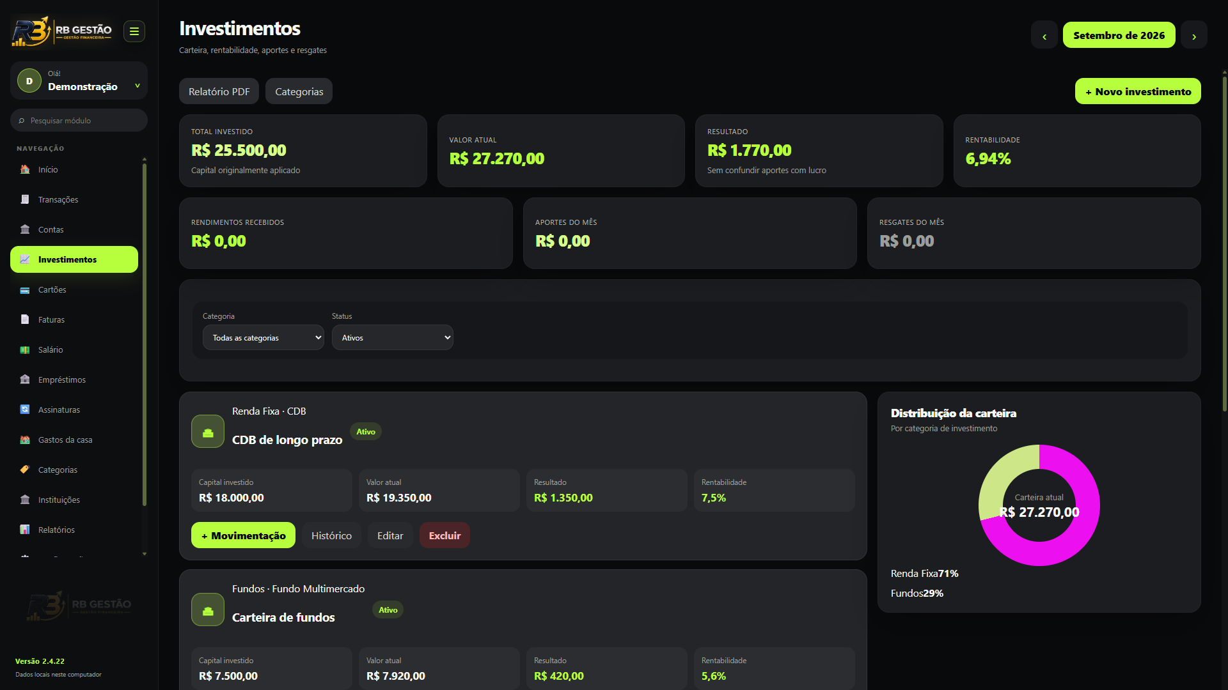
Acompanhamento de investimentos
Capital aplicado, valor atual e distribuição da carteira cadastrada.
Dados fictícios para demonstração
Notes:
Captura real da interface local da versão 2.4.22, com base de demonstração isolada. Todos os nomes e valores são fictícios. Fonte funcional: app/app.js. Nenhuma integração bancária automática é representada.

Slide 5
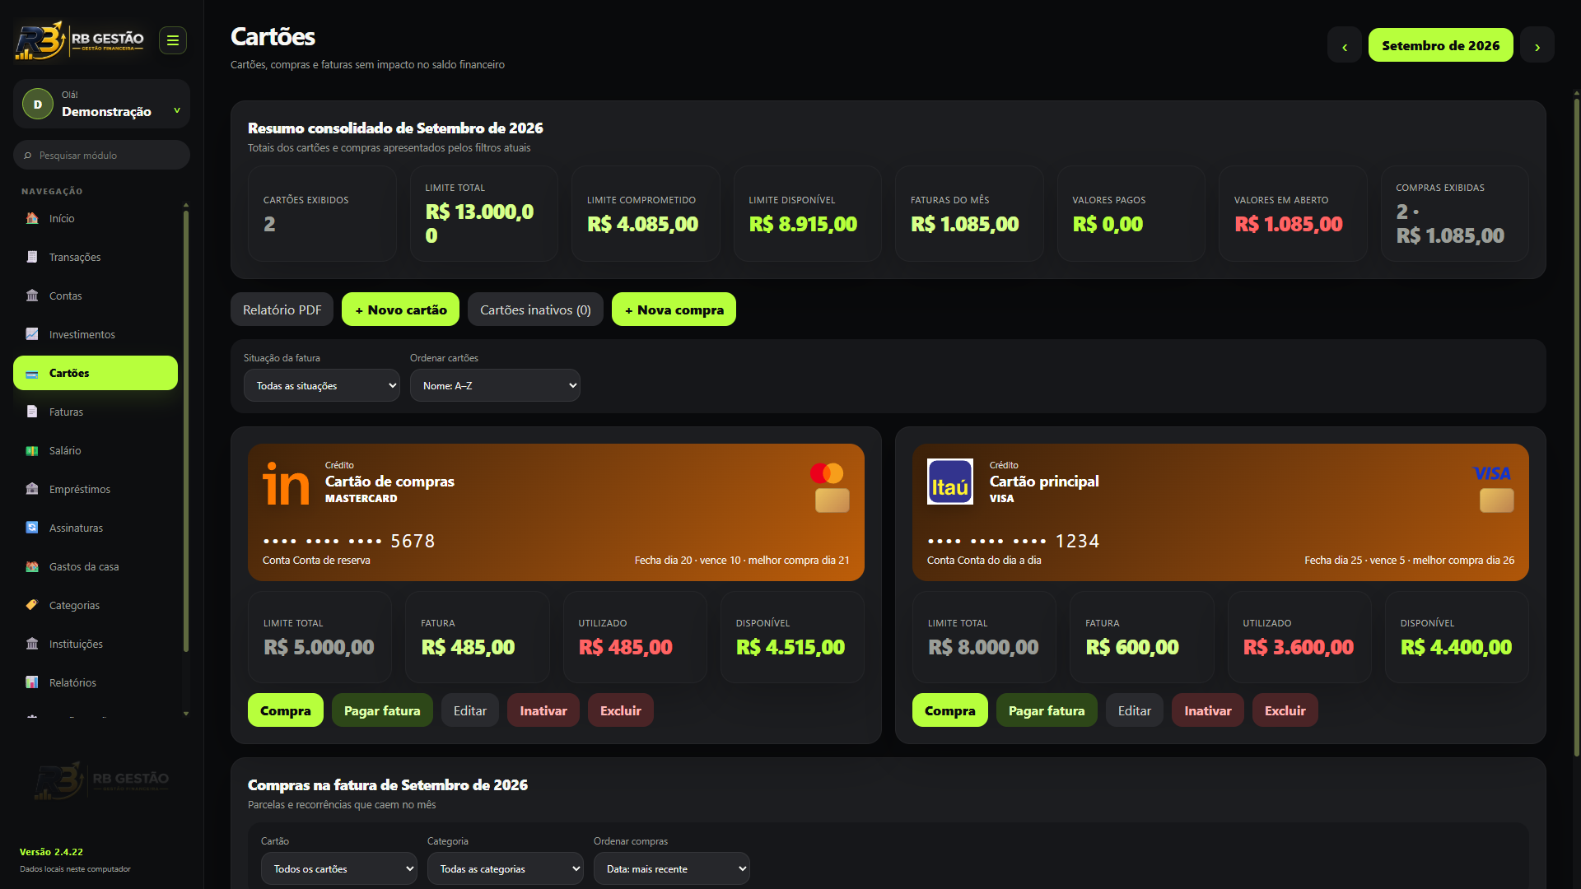
Cartões e faturas
Compras parceladas, limites e vencimentos reunidos no aplicativo.
Dados fictícios para demonstração
Notes:
Captura real da interface local da versão 2.4.22, com base de demonstração isolada. Todos os nomes e valores são fictícios. Fonte funcional: app/app.js. Nenhuma integração bancária automática é representada.

Slide 6
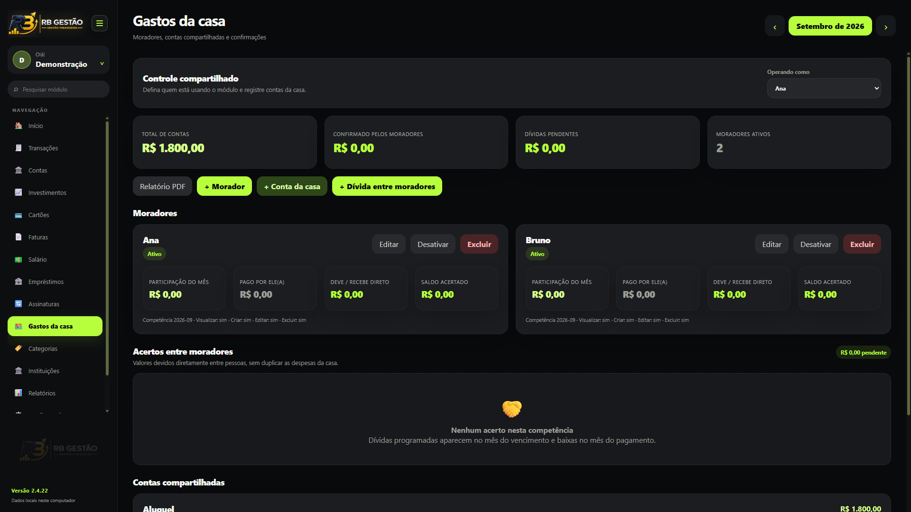
Gastos compartilhados da casa
Contas por competência, participação dos moradores e acertos entre pessoas.
Dados fictícios para demonstração
Notes:
Captura real da interface local da versão 2.4.22, com base de demonstração isolada. Todos os nomes e valores são fictícios. Fonte funcional: app/app.js. Nenhuma integração bancária automática é representada.

Slide 7
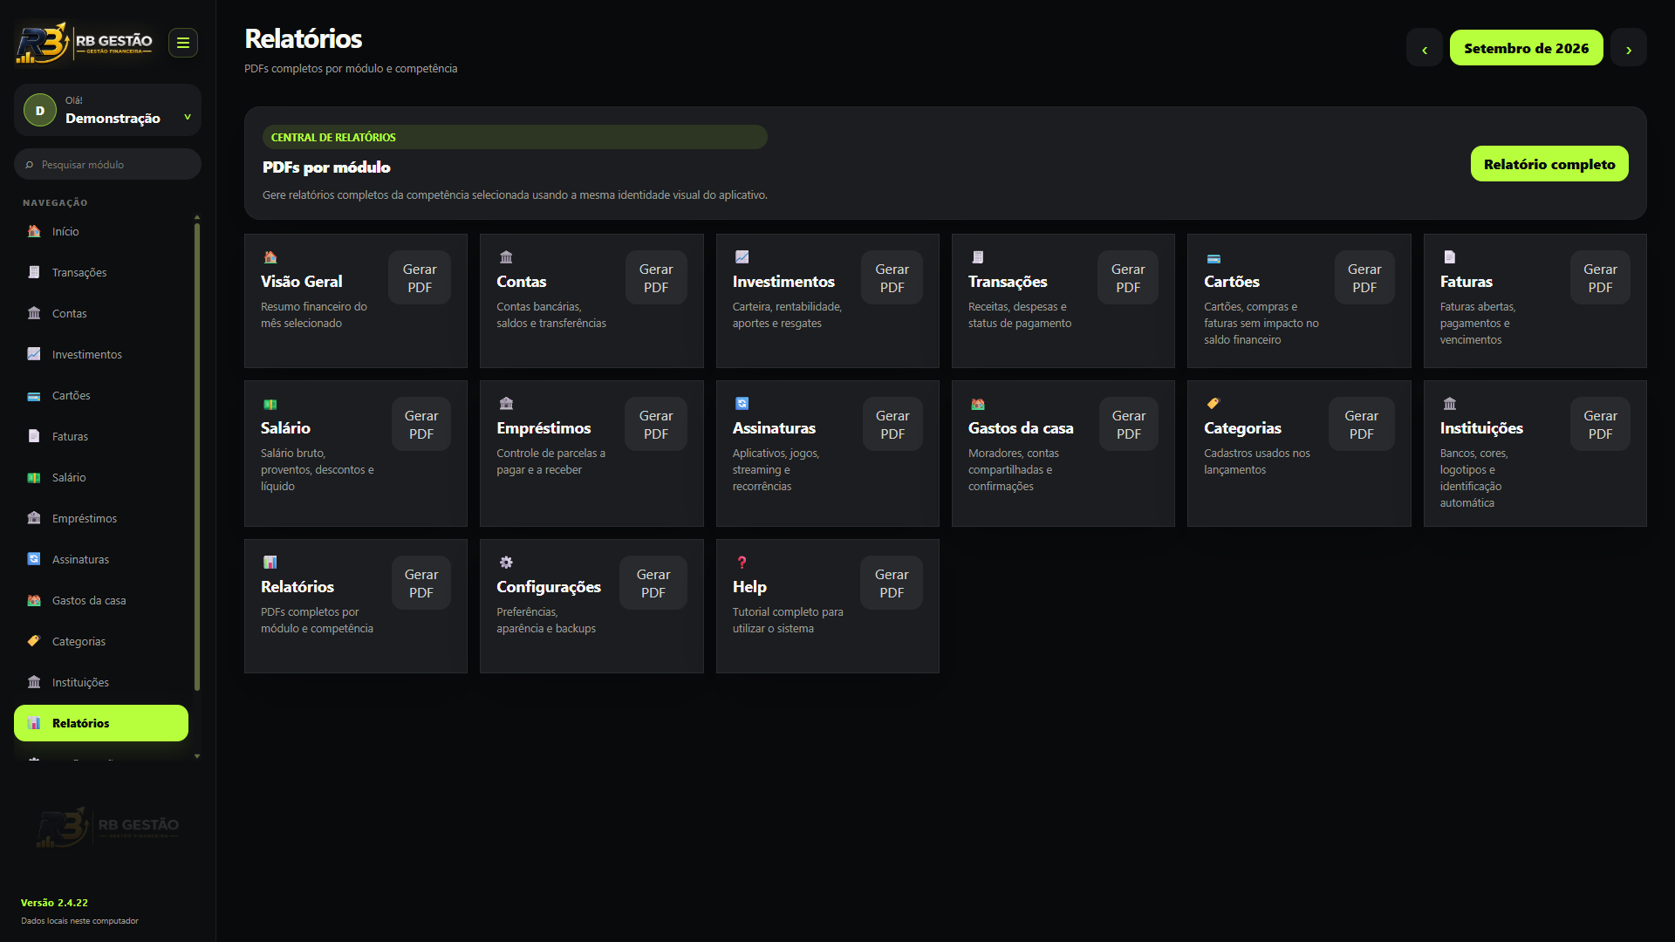
Relatórios para acompanhar sua rotina
Consultas por módulo e competência, com opção de impressão e PDF.
Dados fictícios para demonstração
Notes:
Captura real da interface local da versão 2.4.22, com base de demonstração isolada. Todos os nomes e valores são fictícios. Fonte funcional: app/app.js. Nenhuma integração bancária automática é representada.

Slide 8
Uma rotina financeira
mais organizada
Salário e compromissos
Proventos, descontos, empréstimos e assinaturas recorrentes.
Dados locais e cópias de segurança
Backups manuais e automáticos, temas claro e escuro
e permissões por usuário.
RB Gestão Financeira para Windows
Notes:
Fonte: app/app.js, electron-main.cjs e README_INSTALACAO.txt, com prioridade para o código atual. Backup diário depende de aplicativo aberto no horário. Acesso mobile requer desktop acessível e pareamento aprovado. A apresentação não afirma publicação ou certificação na Microsoft Store.

